Slide 1
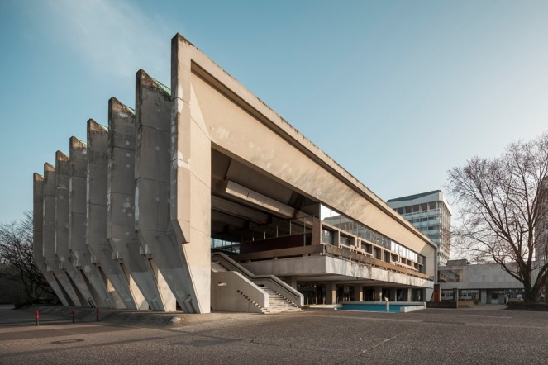
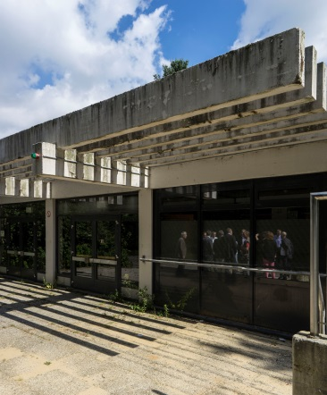
Bürgerbeteiligung
Soziales Rathaus & Verlagerung Skulpturenmuseum
Herzlich Willkommen zur
Bürgerbeteiligung
Soziales Rathaus &
Verlagerung Skulpturenmuseum

Slide 2
Bürgerbeteiligung
Soziales Rathaus & Verlagerung Skulpturenmuseum
Begrüßung & Einführung
Hr. Arndt, Bürgermeister Stadt Marl
2

Slide 3
Bürgerbeteiligung
Soziales Rathaus & Verlagerung Skulpturenmuseum
Moderation und Führung durch das Programm
Fr. Nägeli, konzeptionell
3

Slide 4
Bürgerbeteiligung
Soziales Rathaus & Verlagerung Skulpturenmuseum
Agenda
Begrüßung und Einführung
Ergebnisse der Machbarkeitsstudie zur Verlagerung des Skulpturenmuseums
Möglichkeiten und Vorteile Standort Glaskasten für das Soziale Rathaus
Idee der Ausgestaltung des Sozialen Rathauses
Austausch und Zusammenfassung der Ergebnisse
Abschluss

Slide 5
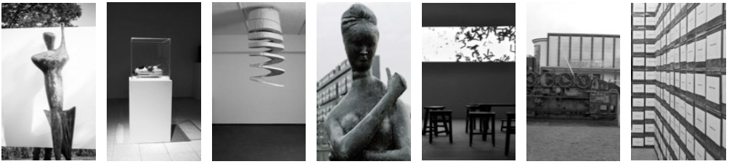
Bürgerbeteiligung
Soziales Rathaus & Verlagerung Skulpturenmuseum
Ergebnisse der Machbarkeitsstudie
zur Verlagerung des Skulpturenmuseums
Hr. Elben, Leiter Skulpturenmuseum
Quelle: METRUM Management Beratung GmbH
5

Slide 6
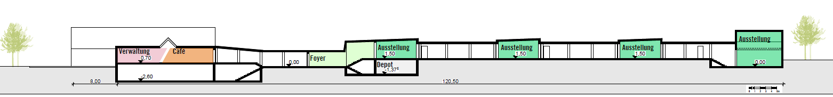
Bürgerbeteiligung
Soziales Rathaus & Verlagerung Skulpturenmuseum
N
Ergebnisse der Machbarkeitsstudie
zur Verlagerung des Skulpturenmuseums
Hr. Prof. Hall, ASTOC Architects and Planners
Quelle: Astoc Architects and Planners
6

Slide 7
Bürgerbeteiligung
Soziales Rathaus & Verlagerung Skulpturenmuseum
Möglichkeiten und Vorteile
Standort Glaskasten für das Soziale Rathaus
Fr. Dr. Duka, Erste Beigeordnete
7

Slide 8
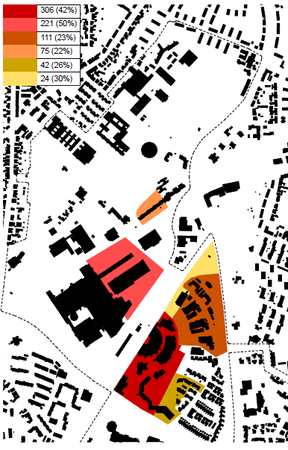
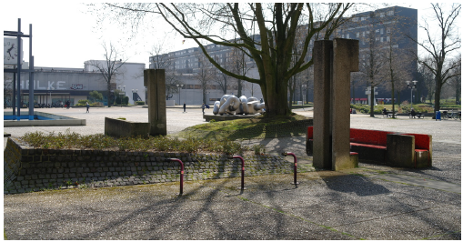
Bürgerbeteiligung
Soziales Rathaus & Verlagerung Skulpturenmuseum
Sozialraumanalyse
hohe soziale Belastungsfaktoren (u .a. hohe Sozialhilfedichte, hoher Anteil von Menschen mit Migrationshintergrund, hoher Anteil von Alleinerziehenden Systemen, Bildungsarmut)
wenig Räume mit Aufenthaltsqualität
wenig niederschwellig verfügbare Räumlichkeiten für jegliche Form bürgerschaftlichen Engagements
Quelle: Stadt Marl
Einwohner ohne deutsche Staatsangehörigkeit
Quelle: Stadt Marl

Slide 9
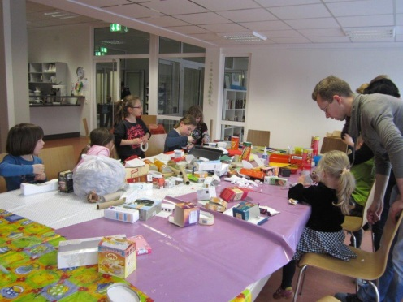
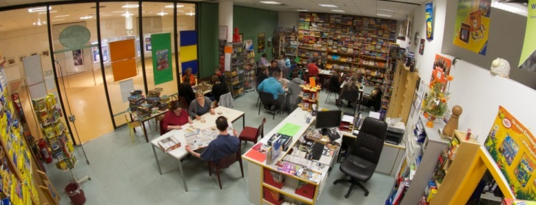
Bürgerbeteiligung
Soziales Rathaus & Verlagerung Skulpturenmuseum
Schaffung eines „Sozialen Rathauses“
für alle Bürger der Stadt Marl unter besonderer Berücksichtigung des Stadtteils „Mitte“ mit Angeboten wie bspw.:
Café/Bistro
Spieliothek
Kinder- und Jugendarbeit
niederschwellige Familienbildung
Lehrküche
Gruppenräume für Vereine/ Interessensgemeinschaften/ Bürgerschaftliches Engagement
Information und Beratung (wie z.B. Quartiersmanagement, Beratung für Übergänge von Schule, Ausbildung und Beruf etc.)
usw.
Quelle: Stadt Marl
Quelle: Stadt Marl
9

Slide 10
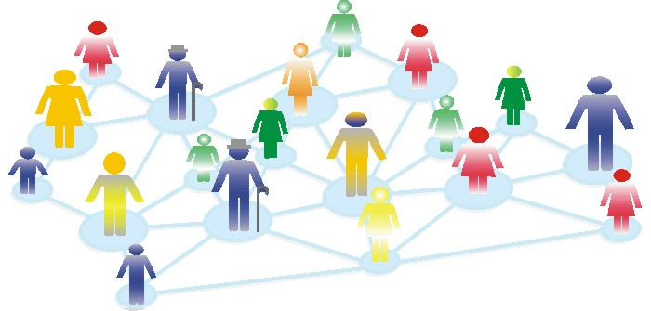

Bürgerbeteiligung
Soziales Rathaus & Verlagerung Skulpturenmuseum
Möglichkeiten und Vorteile des Glaskastens
Transparenz des Angebotes (Glaskasten)
Öffnung des Rathauses zum Stadtteil (Vorplatz, City-See)
Öffnung und Vernetzung durch räumliche Nähe mit anderen Bildungseinrichtungen (Türmchen, Neues Museum, Insel)
Ort der Begegnung für die Stadt und den Stadtteil
Aufhebung der „psychologischen Quartiersgrenze“ Bergstr.
Nähe zu Dienstleistungen im Rathaus
Quelle: mehrgenerationen-hemmingen.de
Quelle: gemeinde-biederitz.de
10

Slide 11
Bürgerbeteiligung
Soziales Rathaus & Verlagerung Skulpturenmuseum
Idee der Ausgestaltung des
Sozialen Rathauses
Hr. Schaffrath, Amtsleiter Planungs- und Umweltamt
11

Slide 12
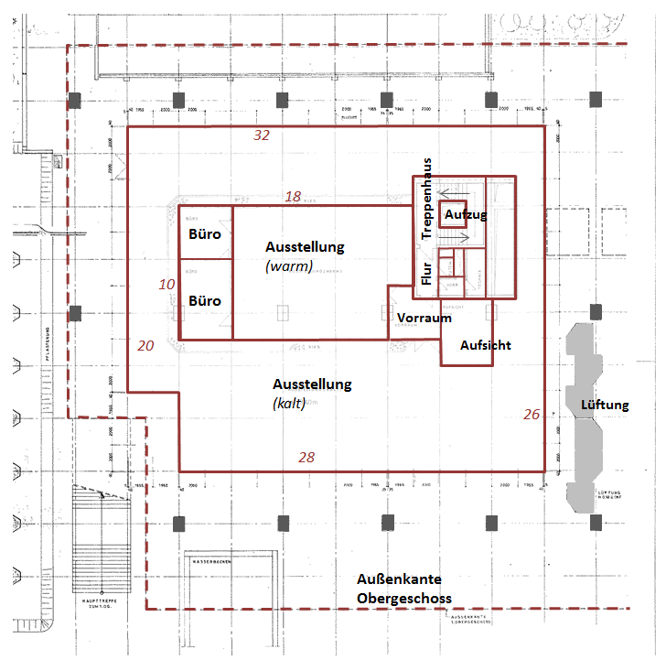
Bürgerbeteiligung
Soziales Rathaus & Verlagerung Skulpturenmuseum
Skulpturenmuseum
Grundriss EG
12

Slide 13
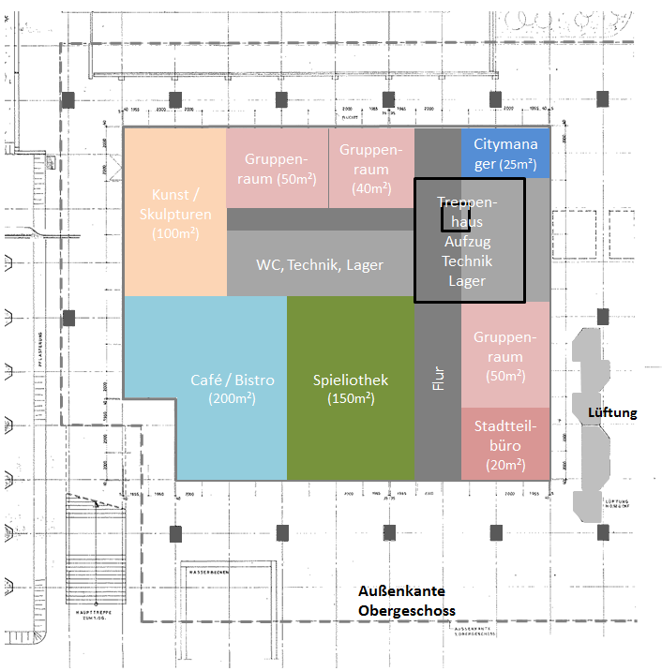
Bürgerbeteiligung
Soziales Rathaus & Verlagerung Skulpturenmuseum
mögliches Raumprogramm
Idee 1, Soziales Rathaus, EG
Stadtteilbüro
Café/Bistro
Gruppenräume für Kinder- und Jugendarbeit, Vereine, Interessengemeinschaften, bürgerschaftl. Engagement, Lotse
Citymanagement
Spieliothek
Ausstellungsfläche für
Kunst / Skulpturen
Sanitäreinrichtung
Technik / Lager
13

Slide 14
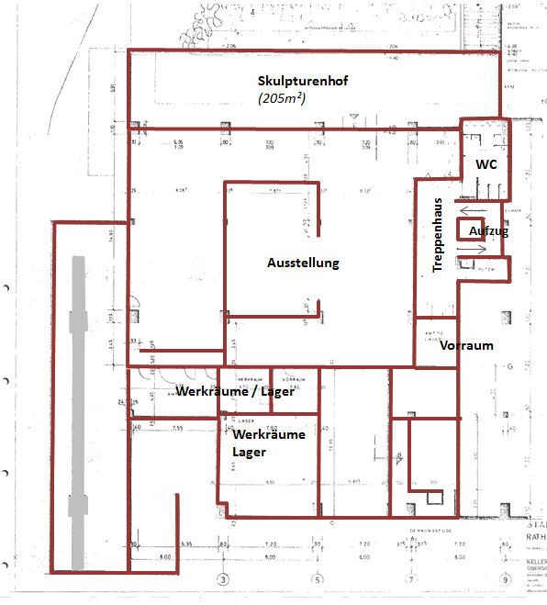
Bürgerbeteiligung
Soziales Rathaus & Verlagerung Skulpturenmuseum
Skulpturenmuseum
Grundriss UG
14

Slide 15
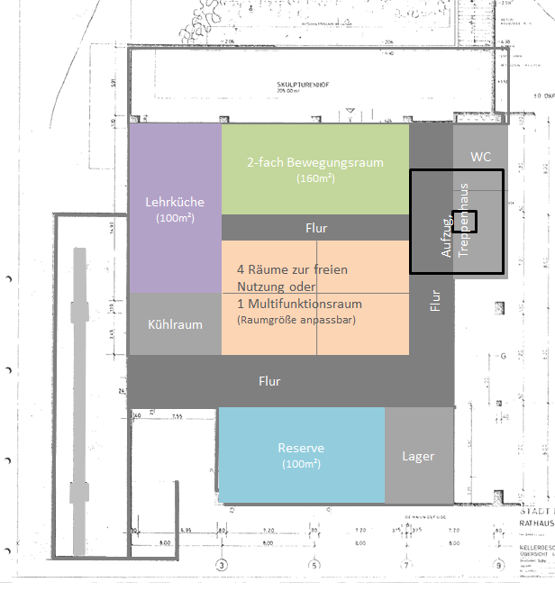
Bürgerbeteiligung
Soziales Rathaus & Verlagerung Skulpturenmuseum
mögliches Raumprogramm
Idee 1, Soziales Rathaus, UG
Lehrküche
Bewegungsraum
Multifunktionsraum oder weitere Räume zur freien Nutzung
Kühlraum
Reserve
Sanitäreinrichtung
Lager
15

Slide 16
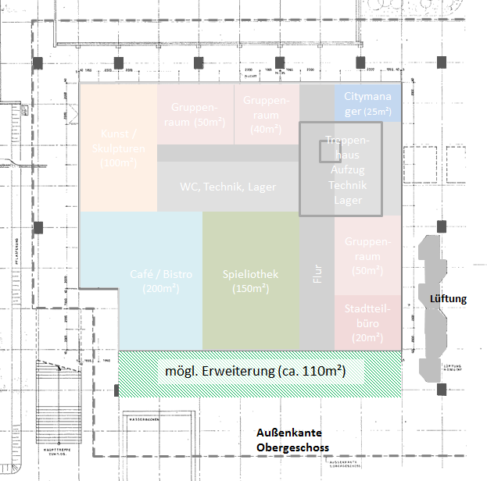
Bürgerbeteiligung
Soziales Rathaus & Verlagerung Skulpturenmuseum
mögliche Erweiterung Grundrisses EG, Idee 1
16

Slide 17
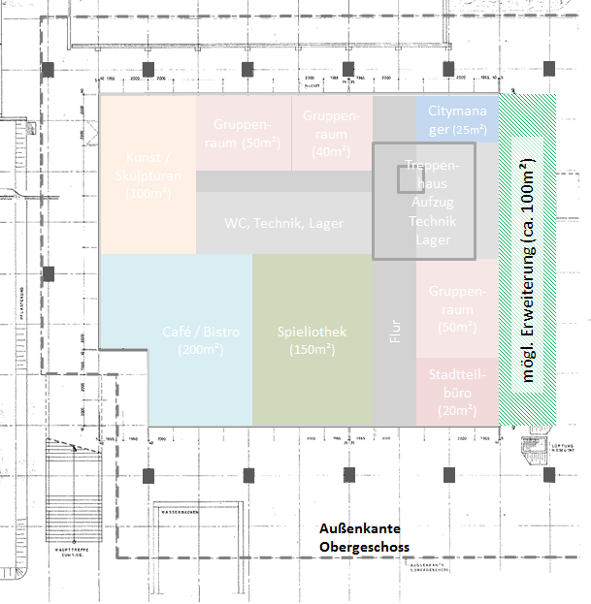
Bürgerbeteiligung
Soziales Rathaus & Verlagerung Skulpturenmuseum
mögliche Erweiterung Grundrisses EG, Idee 2
17

Slide 18
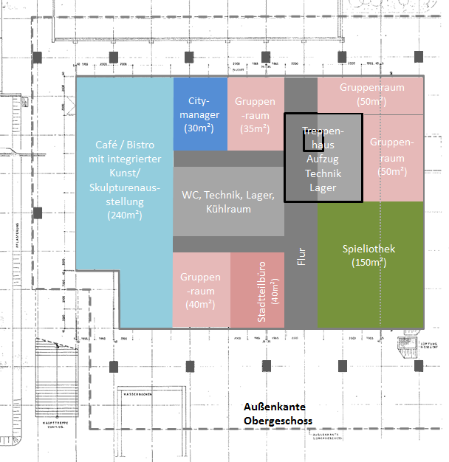
Bürgerbeteiligung
Soziales Rathaus & Verlagerung Skulpturenmuseum
mögliches Raumprogramm
Idee 2, Soziales Rathaus, EG
Stadtteilbüro
Café/Bistro mit integrierter Ausstellungsfläche für Kunst und Skulpturen
Gruppenräume für Kinder- und Jugendarbeit, Vereine, Interessengemeinschaften, bürgerschaftl. Engagement, Lotse
Citymanagement
Spieliothek
Sanitäreinrichtung
Technik / Lager
18
Notes:
Ausführungen zur inhaltlichen Ausgestaltung des Raumprogramms und zur Verortung dessen sind als erste Ideen/Entwürfe bzw. Vorschläge seitens 61 zu verstehen und sollen als Grundlage für weitere Ausarbeitungen dienen
-> Vorstellung und Abstimmung und Anpassen der Varianten mit betroffenen Fachämtern (10/48/50/ 51/65/80)
die Entwürfe sind noch nicht mit der Politik abgesprochen und abgestimmt
-> vorbehaltlich politischer Zustimmung (insb. Angebot der Spieliothek) Ausschüsse und Rat
technische Umsetzbarkeit (Realisierung Raumaufteilung, Betrachtung Denkmalschutz bei angedeuteten Erweite-rungen, etc.) wurde noch nicht betrachtet
-> Ziel: im Rahmen der Rathaussanierung mitbetrachten

Slide 19
Bürgerbeteiligung
Soziales Rathaus & Verlagerung Skulpturenmuseum
Austausch und Zusammenfassung der Ergebnisse
Fr. Nägeli, Plenum
19

Slide 20

Bürgerbeteiligung
Soziales Rathaus & Verlagerung Skulpturenmuseum
Abschluss
Hr. Arndt, Bürgermeister Stadt Marl
Quelle: canstockphoto.de
20

